Slide 1

ROS入门教程
----rospy高级用法
主讲教师：龚杰

Slide 2

Rospy高级用法
Rospy高级用法
5.2.1
参数的使用
5.2.2
日志的使用
5.2.3
时间的使用
中国大学慕课

Slide 3
参数的使用
Rospy高级用法
使用参数
中国大学慕课

Slide 4
Rospy高级用法
介绍参数类型
介绍如何获取参数，设置参数，删除参数
介绍解释参数
介绍搜索参数
使用参数
中国大学慕课

Slide 5
Rospy高级用法
参数类型
使用参数
可使用整数，浮点数，字符串，布尔值，列表，字典等作为参数
字典有额外的意义，可当作命名空间使用。可以这样设置
/gains/P = 1.0
/gains/I = 2.0
/gains/D = 3.0
在rospy,可以获取输出/gains
{'P': 1.0, 'I': 2.0, 'D': 3.0}
中国大学慕课

Slide 6
Rospy高级用法
使用参数
操作参数
1, 获取参数，使用 rospy.get_param(param_name)：
# 获取全局参数
rospy.get_param('/global_param_name')
# 获取目前命名空间的参数
rospy.get_param('param_name')
# 获取私有命名空间参数
rospy.get_param('~private_param_name')
# 获取参数，如果没，使用默认值
rospy.get_param('foo', 'default_value')
中国大学慕课

Slide 7
Rospy高级用法
使用参数
2, 设置参数，使用rospy.set_param(param_name, param_value)：
rospy.set_param('some_numbers', [1., 2., 3., 4.])
rospy.set_param('truth', True)
rospy.set_param('~private_bar', 1+2)
3, 删除参数，使用rospy.delete_param('param_name')：
rospy.delete_param('to_delete')
4, 判断参数是否存在，使用rospy.has_param('param_name')：
if rospy.has_param('to_delete'):
rospy.delete_param('to_delete')
中国大学慕课

Slide 8
Rospy高级用法
使用参数
解释参数名
在ROS,名称可以映射成不同名，你的节点也可以放入到命名空间。
rospy一般都能自动解释这些名称，但作为调试目的，可能需要了解所有名称之间的关联。
获取实际的名称， rospy.resolve_name(name)：
value = rospy.get_param('~foo')
rospy.loginfo('Parameter %s has value %s', rospy.resolve_name('~foo'), value)
中国大学慕课

Slide 9
Rospy高级用法
搜索参数
使用参数
如果你不知道命名空间，你可以搜索参数。
搜索由私有命名空间开始，向上到全局命名空间。
使用rospy.search_param(param_name)：
full_param_name = rospy.search_param('foo')
param_value = rospy.get_param(full_param_name)
获取参数名后，也可以进行参数操作
中国大学慕课

Slide 10
编写参数运用实例
Rospy高级用法
使用参数
使用rospy提供的接口，运用设置参数，打印参数以及删除参数的方法，并最终打印出参数信息
中国大学慕课

Slide 11
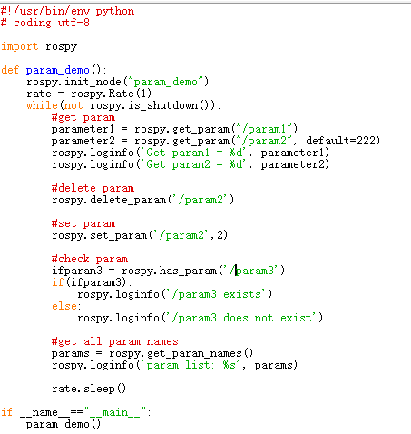
Rospy高级用法
使用参数
建立一个param_demo的package后
将上述代码命名为param_demo.py
放入script目录下
编译
中国大学慕课

Slide 12
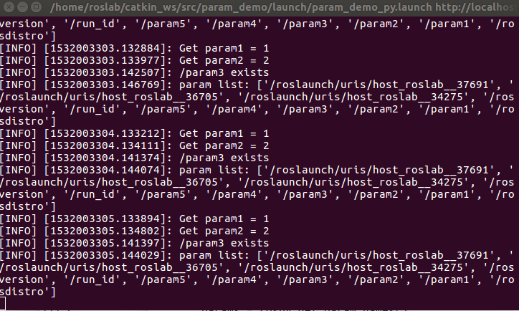
Rospy高级用法
使用参数
运行param_demo.py文件
Rosrun param_demo param_demo.py
中国大学慕课

Slide 13
日志的使用
Rospy高级用法
使用日志
中国大学慕课

Slide 14
Rospy高级用法
使用日志
介绍日志级别
介绍日志API
介绍日志使用
中国大学慕课

Slide 15
Rospy高级用法
使用日志
日志级别
日志按严重程度，分为：DEBUG ，INFO ，WARN ，ERROR ，FATAL
DEBUG（调试） , 您永远不需要查看系统是否正常工作的信息。实例：
“收到来自来电者Y的主题X的消息”
“发送20个字节的套接字9”。
INFO(信息) ,少量的信息，可能是有用的用户。实例：
“节点初始化”
“在主题X上的广告与消息类型Y”
“新订阅的主题X：Y”
中国大学慕课

Slide 16
Rospy高级用法
使用日志
WARN（警告） , 用户可能会发现报警，并可能会影响应用程序的输出，但是该系统的预期工作的一部分。实例：
“无法从<路径>中加载配置文件>。使用默认值。”
ERROR（错误）， 一些严重的，已经错了的信息。实例：
“没有收到关于主题X的更新10秒。直到X继续广播停 止机器人。”
“在转换X中接收到的意外的南值……”
FATAL（致命），事情发生了不可恢复的。实例：
“电机着火了！
中国大学慕课

Slide 17
Rospy高级用法
使用日志
日志API
有几个函数，可以写入日志的：
rospy.logdebug(msg, *args)
rospy.logwarn(msg, *args)
rospy.loginfo(msg, *args)
rospy.logerr(msg, *args)
rospy.logfatal(msg, *args)
*这些函数跟日志等级是一对一对应的
中国大学慕课

Slide 18
Rospy高级用法
使用日志
日志API
注意：
节点完全初始化前，信息将不会出现在/rosout话题，所以你可能看不到最初的消息。
当你看到一个消息输出在stdout，不在“/rosout”，很可能是初始化未完成，或者你忘记调rospy.init_node。
节点日志文件一般位于 ROS_ROOT/log or ~/.ros/log,你可以可以通过 ROS_LOG_DIR 环境变量来更改它
如果你想看到DEBUG信息，可以在初始化节点如：
rospy.init_node('my_node', log_level=rospy.DEBUG)
每个rospy.log*()函数可以输入格式化的字符串内容，如：
rospy.logerr("%s returned the invalid value %s", other_name, other_value)
中国大学慕课

Slide 19
时间的使用
Rospy高级用法
使用时间
中国大学慕课

Slide 20
Rospy高级用法
使用时间
Time and Duration（时间和持续时间）
ROS具有内置的时间和持续的原始类型
在rospy由rospy.Time和rospy.Duration实现
Time是一个特定的时刻（如“今天下午”）而Duration是持续一段时间（如5小时）。持续时间可以是负的。
时间和持续时间有相同的表现形式：
int32 secs
int32 nsecs
ROS有能力为节点设置一个模拟时钟。不必使用Python的time.time模块，而是使用ros的时间函数来获取当前时间
中国大学慕课

Slide 21
Rospy高级用法
使用时间
获取当前时间
获取当前时间：rospy.Time.now(), rospy.get_rostime()两个是相同的
now = rospy.get_rostime()
rospy.loginfo("Current time %i %i", now.secs, now.nsecs)
获取当前时间：rospy.get_time()，获取浮点值的秒数
seconds = rospy.get_time()
中国大学慕课

Slide 22
Rospy高级用法
使用时间
时间为0值
使用模拟时钟的时间，直到在/clock上收到第一条消息，否则get_rostime() 会得到0值。
0值意味客户端还不知道时间，需要区别对待，循环获取get_rostime() 直到非0值。
中国大学慕课

Slide 23
Rospy高级用法
使用时间
创建时间实例
使用rospy.Time(secs=0, nsecs=0)
epoch = rospy.Time() # secs=nsecs=0
t = rospy.Time(10) # t.secs=10
t = rospy.Time(12345, 6789)
使用rospy.Time.from_sec(float_secs)
t = rospy.Time.from_sec(123456.789)
中国大学慕课

Slide 24
Rospy高级用法
使用时间
转换时间和持续时间实例
时间和持续时间的情况下可以转换为秒以及纳秒，便于非ROS库使用
t = rospy.Time.from_sec(time.time())
seconds = t.to_sec() #floating point
nanoseconds = t.to_nsec()
d = rospy.Duration.from_sec(60.1) # a minute and change
seconds = d.to_sec() #floating point
nanoseconds = d.to_nsec()
中国大学慕课

Slide 25
Rospy高级用法
使用时间
时间和持续时间算术运算
像其他原始类型一样，您可以执行时间和持续时间的算术运算。例如：
1 hour + 1 hour = 2 hours (duration + duration = duration)
2 hours - 1 hour = 1 hour (duration - duration = duration)
Today + 1 day = tomorrow (time + duration = time)
Today - tomorrow = -1 day (time - time = duration)
Today + tomorrow = error (time + time is undefined)
中国大学慕课

Slide 26
Rospy高级用法
使用时间
Sleeping and Rates（睡眠和速率）
rospy.sleep(duration)，duration可以是rospy.Duration或秒。会睡眠指定的时间。
# sleep for 10 seconds
rospy.sleep(10.)
# sleep for duration
d = rospy.Duration(10, 0)
rospy.sleep(d)
rospy.sleep()如果出现错误，会抛出rospy.ROSInterruptException
中国大学慕课

Slide 27
Rospy高级用法
使用时间
Sleeping and Rates（睡眠和速率）
rospy.Rate(hz)，可以保持一定的速率来进行循环。
r = rospy.Rate(10) # 10hz
while not rospy.is_shutdown():
pub.publish("hello")
r.sleep(）
Rate.sleep() 出现错误，抛出rospy.ROSInterruptException
rospy.sleep(duration)，duration可以是rospy.Duration或秒。会指定睡眠的时间。
# sleep for 10 seconds
rospy.sleep(10.)
# sleep for duration
d = rospy.Duration(10, 0)
rospy.sleep(d)
rospy.sleep()如果出现错误，会抛出rospy.ROSInterruptException
中国大学慕课

Slide 28
Rospy高级用法
使用时间
Timer
函数定义：rospy.Timer(period, callback, oneshot=False)，实现方便定期调用回调函数。
period，调用回调函数的时间间隔，如rospy.Duration(0.1)即为10分之1秒。
callback，定义回调函数，会传递TimerEvent实例
oneshot，定时器，是否执行多次。false即一直执行
中国大学慕课

Slide 29
Rospy高级用法
使用时间
Timer
实例：
def my_callback(event):
print 'Timer called at ' + str(event.current_real)
rospy.Timer(rospy.Duration(2), my_callback)
Timer实例会每2秒调用my_callback
中国大学慕课

Slide 30
Rospy高级用法
使用时间
TimerEvent实例包含如下字段：
last_expected，上一个触发回调函数应该发生的时间
last_real，上一个触发回调函数实际发生的时间
current_expected，当前触发回调函数应该发生的时间
current_real，当前触发回调函数实际发生的时间
last_duration，上一个触发回调函数发生时间间隔（结束时间-开始时间）
调用shutdown()关闭
中国大学慕课

Slide 31

谢 谢

